Slide 1



Slide 2

Hãy kể lại một địa điểm khu vui chơi mà em đã từng có dip ghé thăm?

Slide 3

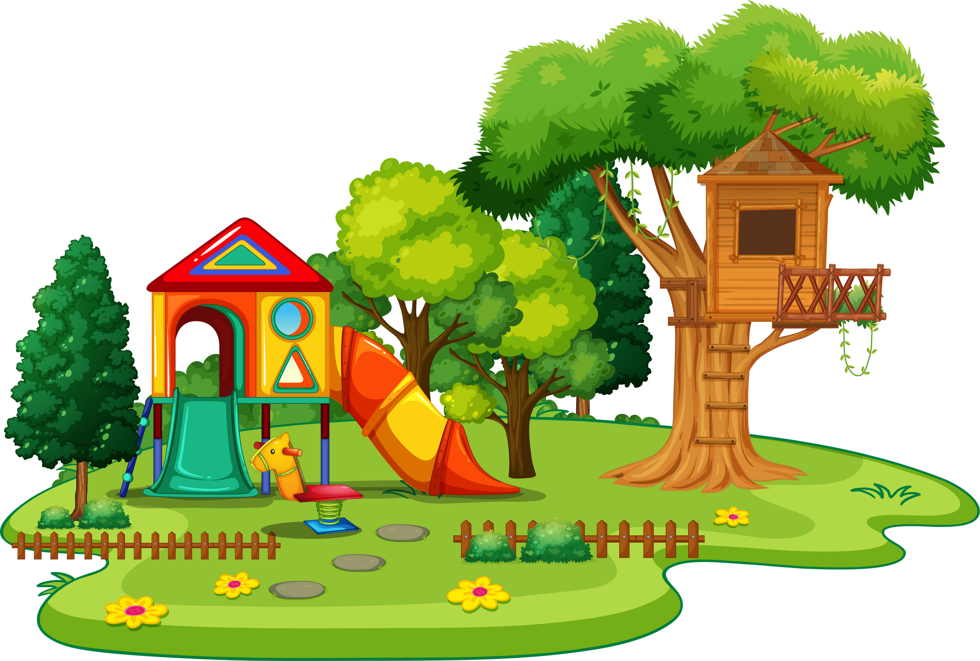



Thứ … ngày … tháng … năm …

Slide 4
Yêu cầu: Giới thiệu về một nơi vui chơi mà em đã đến hoặc muốn đến

Slide 5

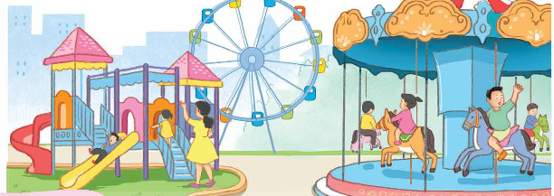
Gợi ý
1. Chuẩn bị.
Nhớ lại những điều hấp dẫn về nơi vui chơi (quang cảnh, hoạt động vui chơi,…)
Dự kiến các nội dung sẽ giới thiệu
Chọn nơi vui chơi để giới thiệu (nơi đã đến hoặc đã thấy qua sách báo, phim ảnh,…)
Tìm các phương tiện hỗ trợ (tranh ảnh minh hoạ,…)

Slide 6
2. Trình bày
Dựa vào nội dung dã chuẩn bị, giới thiệu về nơi vui chơi mà em đã đến hoặc muốn đến.
Giới thiệu chung (tên, địa chỉ nơi vui chơi, lí do em biết nơi đó,…
Giới thiệu quang cảnh và các hoạt động vui chơi
Nêu cảm xúc khi được trải nghiệm hoặc mong muốn được đến nơi vui chơi.
Nêu những điều em thấy lí thú
Lưu ý:
– Khi nói, có thể thể hiện suy nghĩ, cảm xúc qua giọng nói, cử chỉ, điệu bộ,...
– Khi nghe, nên ghi lại những điều thú vị mà em muốn học tập trong bài giới thiệu của bạn.

Slide 7
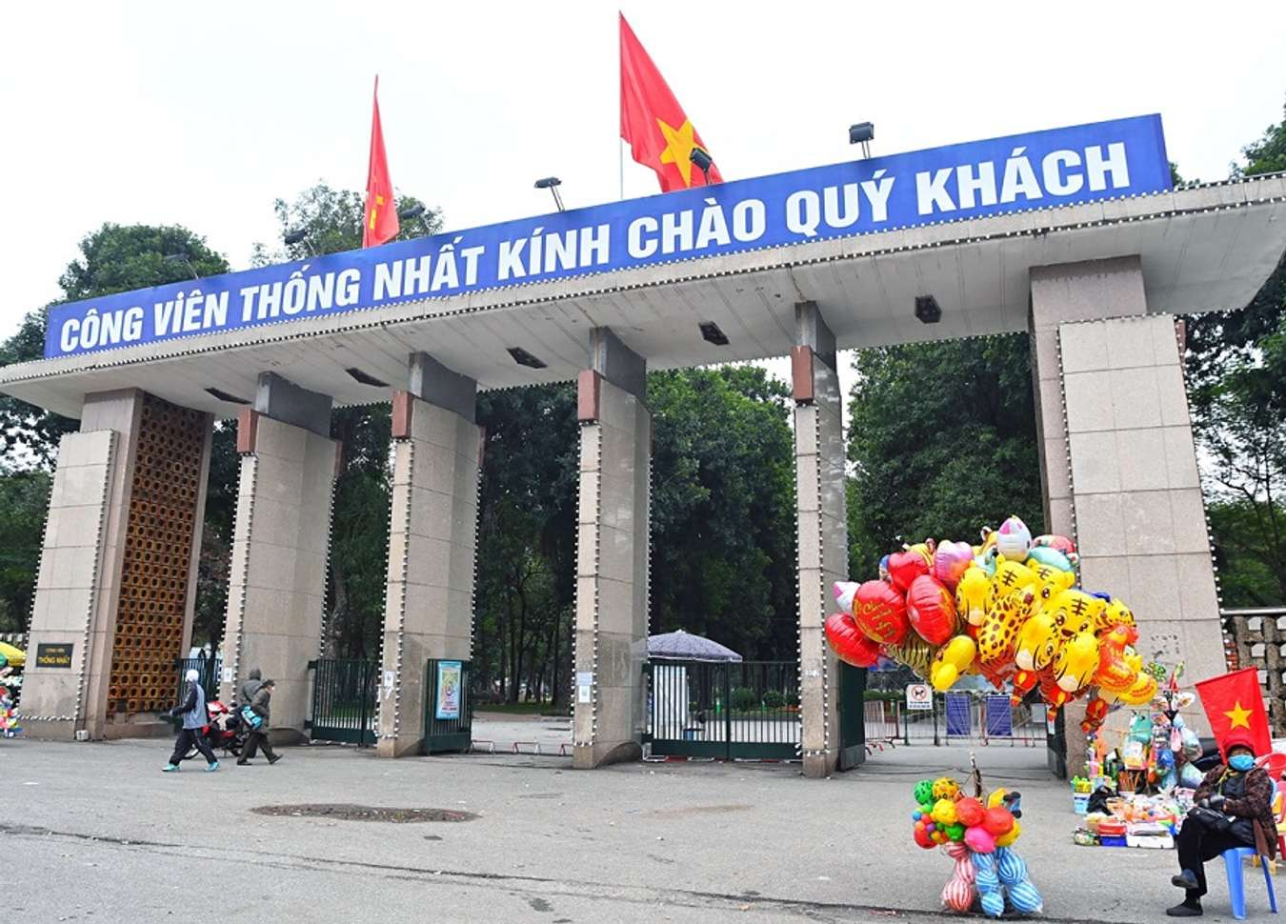
Ví dụ:
+ Giới thiệu chung (Tên nơi vui chơi và địa chỉ: Công viên Thống Nhất (Hà Nội), Cung Thiếu nhi Đà Nẵng (Đà Nẵng), Công viên Tao Đàn (Thành phố Hồ Chí Minh),... Lí do em biết đến nơi vui chơi đó. Em được bố mẹ đưa đến, em biết qua một bộ phim, qua một cuốn sách, biết qua tranh ảnh, qua sự kiện quảng cáo,...).

Slide 8
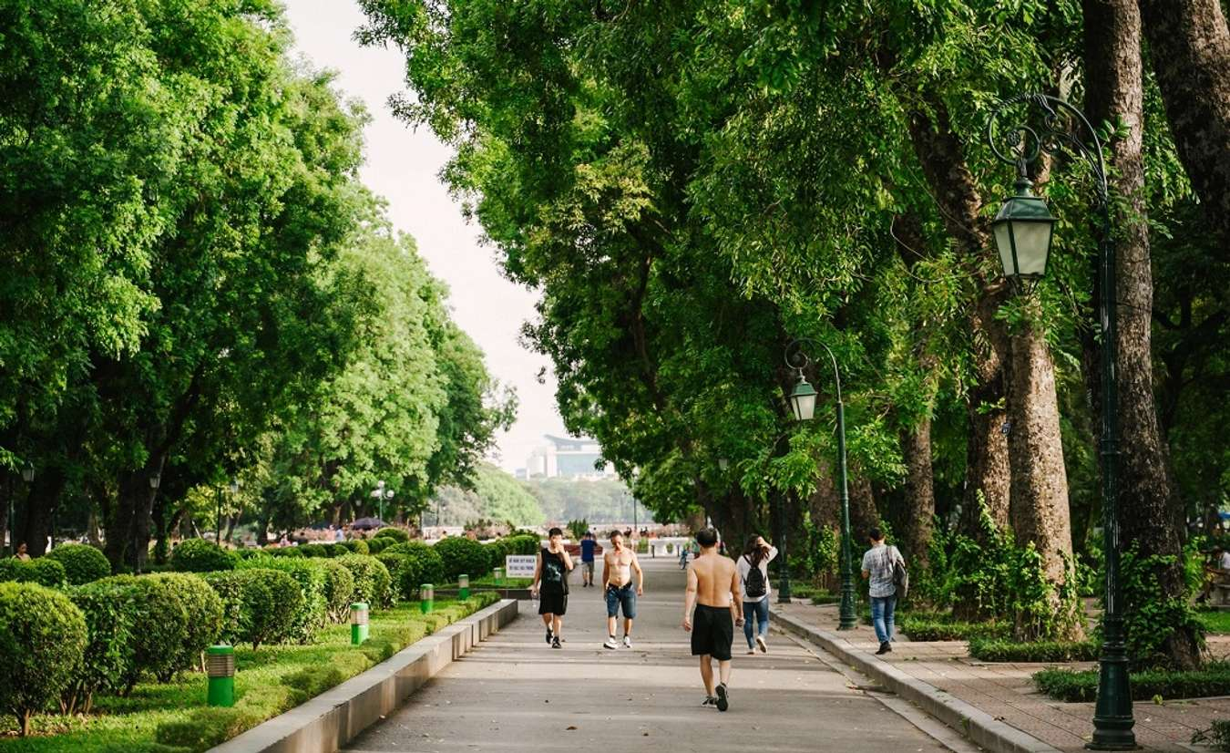
Ví dụ:
+ Giới thiệu cụ thể (Quang cảnh: xung quanh nhiều cây xanh, nhiều tiếng nói cười vui vẻ, người qua lại tấp nập,... Các hoạt động vui chơi: ca múa nhạc, diễn xiếc, trải nghiệm, đuổi bắt, đu quay, trượt ống nước,...).

Slide 9
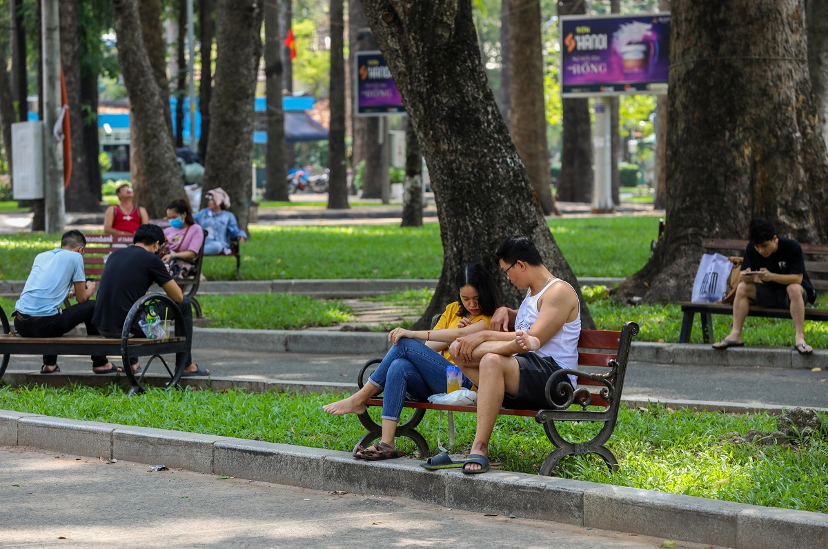
Ví dụ:
+ Những điều lí thú ở nơi vui chơi: cảnh ở nơi này đẹp, nơi này rất an toàn, gặp nhiều bạn, được tham gia nhiều trò chơi, có nhiều hoạt động bổ ích,...

Slide 10
3. Đánh giá
Nội dung giới thiệu hấp dẫn
Người có phản hồi tích cực
…….

Slide 11


Slide 12
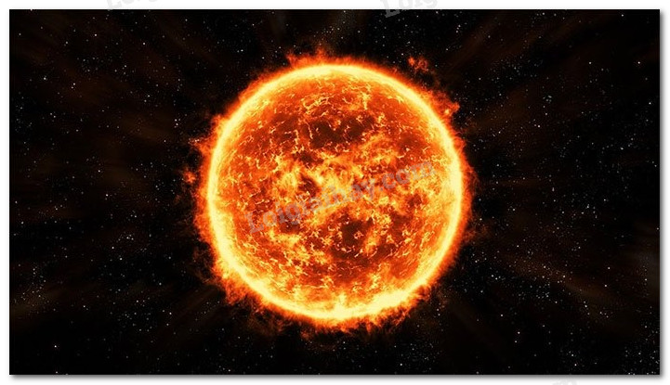
Sưu tầm tranh ảnh và bài viết về các hành tinh ngoài Trái Đất. Chia sẻ với người thân về một điều thú vị em tìm hiểu được.

Slide 13


